Slide 1

ĐẠI HỌC QUỐC GIA TP. HỒ CHÍ MINH TRƯỜNG ĐẠI HỌC CÔNG NGHỆ THÔNG TIN
DS300
HỆ KHUYẾN NGHỊ
KHUYẾN NGHỊ
DỰA TRÊN NỘI DUNG
(Content based Recommendation System)
Giảng viên: ThS. Nguyễn Văn Kiệt
CN. Huỳnh Văn Tín
Bộ môn Khoa học Dữ liệu
Khoa Khoa học và Kỹ thuật Thông tin
UIT, VNU-HCM
Java Technology
‹#›
Notes:
‹#›

Slide 2
Nội dung
Giới thiệu CB
Nội dung là gì?
Tiền xử lý nội dung
Biểu diễn nội dung
Tính toán tương tự
UIT, VNU-HCM
Java Technology
‹#›
Notes:
‹#›

Slide 3
Giới thiệu CB
Nguồn gốc từ nghiên cứu về Information Retrieval, Chẳng hạn, người dùng tìm tài liệu liên quan một vài từ khóa.
Người dùng thường tìm đọc những bài viết về ResSys, về NLP.
Người dùng đọc tin về thể thao, chính trị,…
Sở thích người dùng
Tìm sản phẩm tương tự sở thích → recommend
UIT, VNU-HCM
Java Technology
‹#›
Notes:
‹#›

Slide 4
Giới thiệu CB
Lọc cộng tác(Colaborative Fittering): Không cần thông tin về đối tượng
Dựa trên nội dung:
Khai thác thông tin về đối tượng như: nội dung, chủ đề, thể loại, …
Không cần thêm thông tin rating của người dùng như CF.
Ứng dụng: Nhiều trong Text doc recommendation.
UIT, VNU-HCM
Java Technology
‹#›
Notes:
‹#›

Slide 5
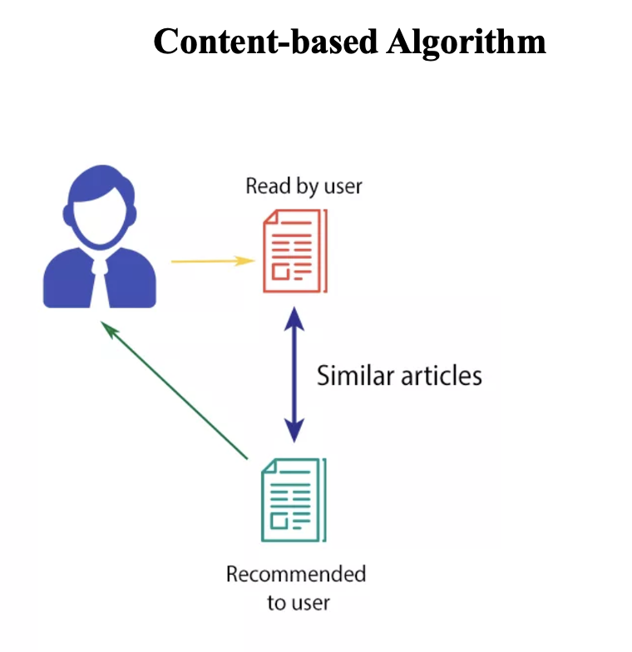
Giới thiệu CB
Giả định: Sở thích của người dùng phải khớp với mô tả về các mặt hàng cái mà mà người dùng nên được hệ thống đề xuất.
Mô tả của mặt hàng càng giống với mô tả mà người dùng quan tâm, thì người dùng càng có nhiều khả năng thấy đề xuất của mặt hàng đó thú vị.
Mục tiêu: tìm ra điểm tương đồng giữa người dùng và tất cả các mặt hàng hiện có là cốt lõi của loại hệ thống khuyến nghị này.
UIT, VNU-HCM
Java Technology
‹#›
Notes:
‹#›

Slide 6
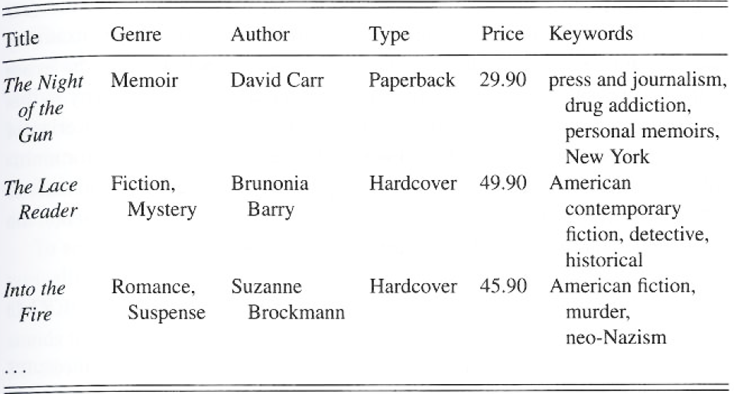
Nội dung?
Nội dung là thông tin của các đối tượng khuyến nghị (sách, phim, tin tức…) được biểu diễn dưới dạng văn bản.
Mỗi đối tượng được biểu diễn cùng một tập các thuộc tính thể hiện nội dung
UIT, VNU-HCM
Java Technology
‹#›
Notes:
‹#›

Slide 7
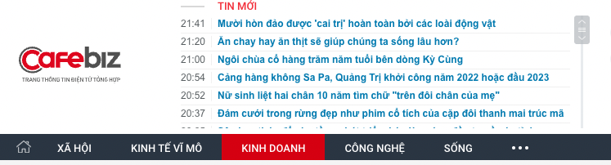
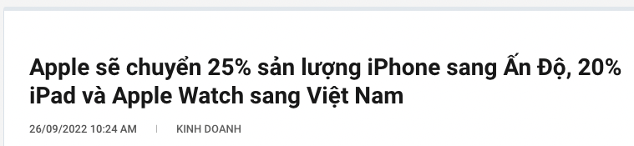

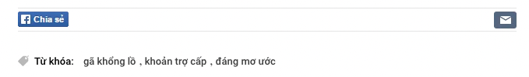
Nội dung?
UIT, VNU-HCM
Java Technology
‹#›
Notes:
‹#›

Slide 8
Tiền xử lý nội dung văn bản
Loại bỏ thẻ HTML (Nếu có)
<html><p> Đây là nội dung cần lấy</p></html>
Chuẩn hóa bảng mã: Đưa văn bản về cùng bản mã tiếng Việt (Unicode)
Chuẩn hóa kiểu gõ dấu tiếng Việt (Khóc oà 🡪 khóc òa, trơì 🡪 trời ,…)
Xử lý teencode (khum 🡪 không, nyc 🡪 người yêu cũ, móa 🡪 mẹ, …)
Tách câu, tách từ (tokenization, segmentation)
Một số thư viện như vncorenlp, underthesea, pyvi,…
Chuyển về LowerCase, UpperCase.
Xem xét bỏ các ký tự đặc biệt.
Loại bỏ stopword, những từ xuất hiện thường xuyên trong hầu hết các văn bản, không có ý nghĩa.
UIT, VNU-HCM
Java Technology
‹#›
Notes:
‹#›

Slide 9
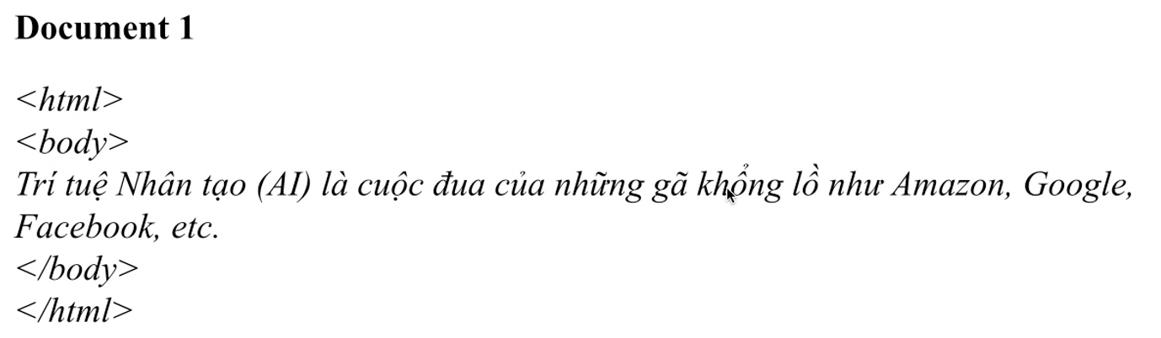
Tiền xử lý nội dung văn bản
Ví dụ 1:
UIT, VNU-HCM
Java Technology
‹#›
Notes:
‹#›

Slide 10
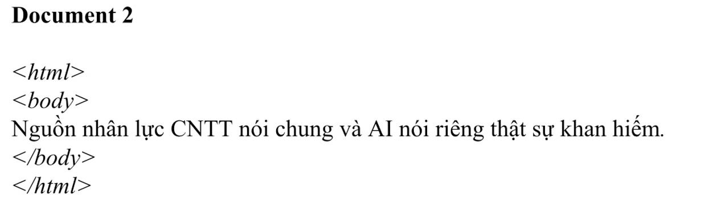
Tiền xử lý nội dung văn bản
Ví dụ 2:
UIT, VNU-HCM
Java Technology
‹#›
Notes:
‹#›

Slide 11
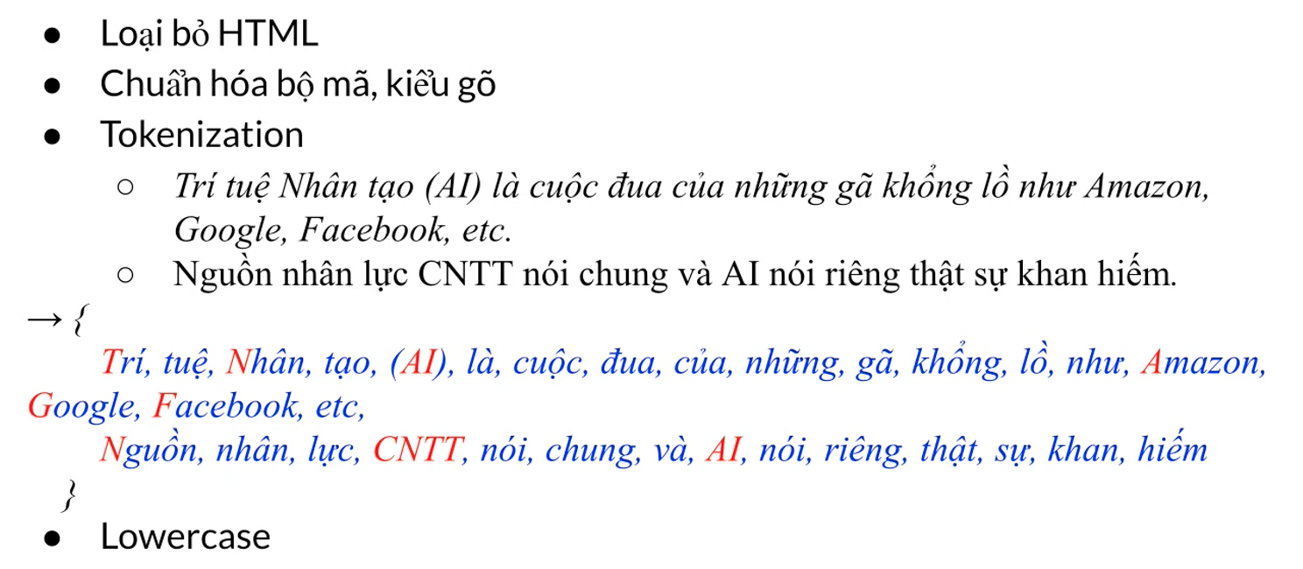
Tiền xử lý nội dung văn bản
UIT, VNU-HCM
Java Technology
‹#›
Notes:
‹#›

Slide 12
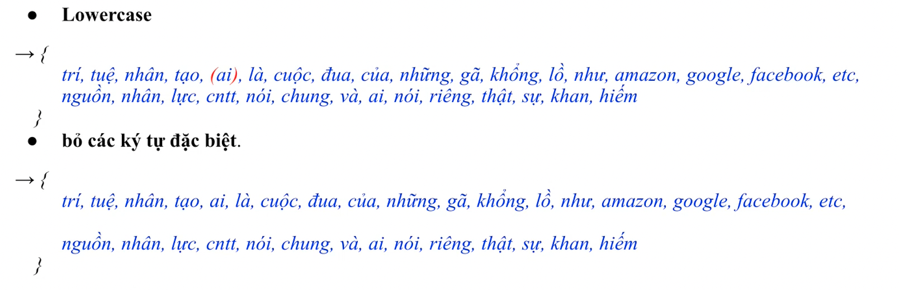
Tiền xử lý nội dung văn bản
UIT, VNU-HCM
Java Technology
‹#›
Notes:
‹#›

Slide 13
Tiền xử lý nội dung văn bản
Tokenization (theo từ đơn và từ ghép)
{trí_tuệ_nhân_tạo, ai, là, cuộc_đua, của, những, gã_khổng_lồ, như, amazon, google, facebook, etc,
nguồn, nhân_lực, cntt , nói, chung, và, ai, nói, riêng, thật, sự, khan_hiếm
}
UIT, VNU-HCM
Java Technology
‹#›
Notes:
‹#›

Slide 14
Tiền xử lý nội dung văn bản
Loại bỏ stopword
{trí_tuệ_nhân_tạo, ai, là, cuộc_đua, của, những, gã_khổng_lồ, như, amazon, google, facebook, etc,
nguồn, nhân_lực, cntt, nói, chung, và, ai, nói, riêng, thật, sự, khan_hiếm
}
{trí_tuệ_nhân_tạo, ai, cuộc_đua, gã_khổng_lồ, amazon, google, facebook
nhân_lực, cntt, ai, khan_hiếm
}
UIT, VNU-HCM
Java Technology
‹#›
Notes:
‹#›

Slide 15
Tiếp cận CB
Để tính f(u,p) dựa trên tiếp cận nội dung (CB), (dựa trên bộ nhớ)
Bước 1: Biểu diễn nội dung đối tượng, content(p).
Bước 2: Biểu diễn User Profile, UserProfile(u).
Bước 3: Tính toán tương tự về nội dung, f(u,p)
UIT, VNU-HCM
Java Technology
‹#›
Notes:
‹#›

Slide 16
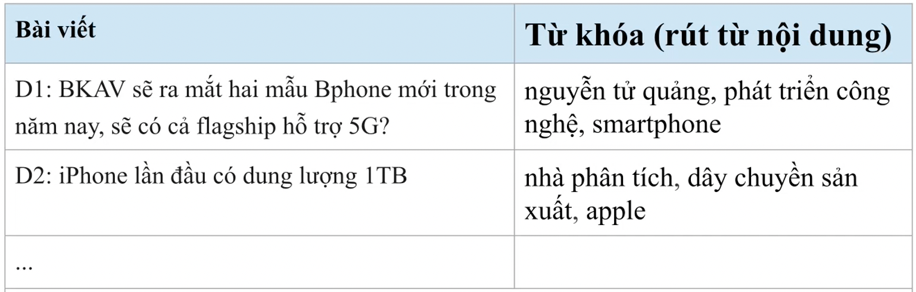
Biểu diễn nội dung - content(p)
Ví dụ 1:
UIT, VNU-HCM
Java Technology
‹#›
Notes:
‹#›

Slide 17
Biểu diễn nội dung - content(p)
Nội dung đối tượng có thể biểu diễn:
Tập từ khoa
D1 = {nguyễn tử quảng, phát triển công nghệ, smartphone}
D2 = {nhà phân tích, dây chuyền sản xuất, apple}
Vector nội dung: Boolean vectors, TF-IDF vectors, word-embedding,…
D1 = {1,1,1,0,0,0}
D2 = {0,0,0,1,1,1}
UIT, VNU-HCM
Java Technology
‹#›
Notes:
‹#›

Slide 18
Biểu diễn nội dung - content(p)
Ví dụ: Document1, Document2. Sử dụng boolean vector biểu diễn
Sau khi tiền xử lý:
D1 = {trí_tuệ_nhân_tạo, ai, cuộc_đua, gã_khổng_lồ, amazon, google, facebook}
D2 = {nhân_lực, cntt, ai, khan_hiếm}
🡪 Từ điển = {trí_tuệ_nhân_tạo, ai, cuộc_đua, gã_khổng_lồ, amazon, google, facebook, nhân_lực, cntt, khan_hiếm}
D1 = {1, 1, 1, 1, 1, 1, 1, 0, 0, 0}
D2 = {0, 1, 0, 0, 0, 0, 0, 1, 1, 1}
UIT, VNU-HCM
Java Technology
‹#›
Notes:
‹#›

Slide 19
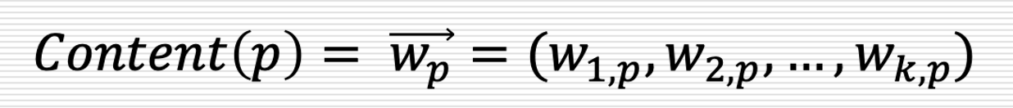
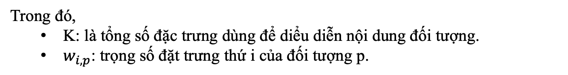
Biểu diễn nội dung - content(p)
UIT, VNU-HCM
Java Technology
‹#›
Notes:
‹#›

Slide 20
Biểu diễn nội dung - content(p), TF-IDF
Đưa vào một từ t và một văn bản d
IF-IDF(t,d) = TF(t,d)*IDF(t)
IF: Term Frequency
Tần suất xuất hiện của từ t trong văn bản d
Những từ quan trọng xuất hiện thường xuyên hơn
TF(t,d) = count of t in d / number of words in d (hoặc có thể không chia)
IDF: Inverse Document Frequency
Giảm trọng số cho những từ xuất hiện trong hầu hết các tài liệu.
N: Tổng số tài liệu
df(t): Số tài liệu mà từ t xuất hiện trong N tài liệu
UIT, VNU-HCM
Java Technology
‹#›
Notes:
‹#›

Slide 21
Biểu diễn nội dung người dùng – UserProfile(u)
Có thể biểu diễn
Tập các từ thể hiện nội dung, sở thích của mỗi user.
Vector thể hiện sở thích của người dùng u.
Ví dụ: u đọc cả D1 và D2
D1 = {nguyễn tử quảng, phát triển công nghệ, smartphone}
D2 = {nhà phân tích, dây chuyền sản xuất, apple}
u = {nguyễn tử quảng, phát triển công nghệ, smartphone, nhà phân tích, dây chuyền sản xuất, apple}
u = {1, 1, 1, 1, 1, 1}
U = (if*idf_{w1}, if*idf_{w2}, if*idf_{w3}, if*idf_{w4}, if*idf_{w5}, if*idf_{w6})
UIT, VNU-HCM
Java Technology
‹#›
Notes:
‹#›

Slide 22
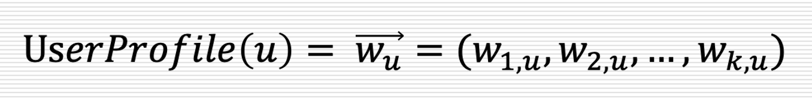
Biểu diễn nội dung người dùng – UserProfile(u)
UIT, VNU-HCM
Java Technology
‹#›
Notes:
‹#›

Slide 23
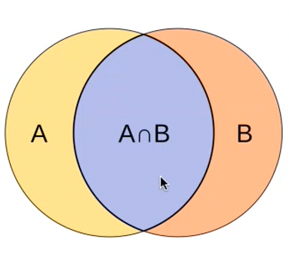
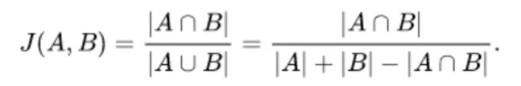
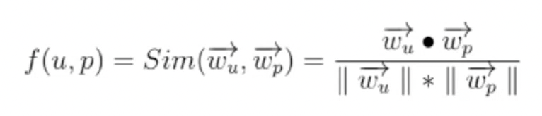
Tính toán tương tự – f(u,p)
Tính toán tương tự Jaccard: dựa trên tập từ khóa chung.
Tính toán tương tự dựa trên góc giữa 2 vector (Cosine) hoặc khoảng cách Euclide giữa 2 vector trong không gian n chiều.
UIT, VNU-HCM
Java Technology
‹#›
Notes:
‹#›

Slide 24
Q&A
UIT, VNU-HCM
Java Technology
‹#›

Slide 25
Thank you!
UIT, VNU-HCM
Java Technology
‹#›

